Slide 2
Jesús
Liderazgo de servicio

Slide 3
Serie de liderazgo de verano
Grandes líderes en la Biblia
David
Moisés
Nehemías
Jesús
Cualidades de liderazgo
Cómo manejar la oposición y las críticas
El líder que Dios quiere que yo sea.

Slide 4
¿Quién es el mayor?
Marcos 9:33-37

Slide 5
Un joven rico
Marcos 10:17-31

Slide 6
La petición de Jacobo y Juan
Marcos 10:35-45

Slide 7
Cualidades de liderazgo
“Pero muchos primeros serán últimos, y los últimos, primeros”. 10:31
¿Sumos sacerdotes?
¿Fariseos y saduceos?
¿Expertos de la ley y escribas?
¿Herodes y Pilato?

Slide 8
Los primeros son los últimos
Ricos
Poderosos
Populares
Educados
Los últimos son los primeros
Pobres
Débiles
Rechazados
Ineducados

Slide 9
Cualidades de liderazgo
“Si alguien desea ser el primero, será el último de todos y el servidor de todos”. 9:35
Sanó al leproso, 2:42
Enseñó a miles, 6:34
Sanó al sordo, 7:35
Bendijo a los niños, 10:16

Slide 10
Primero

Slide 11
Primero
Primero

Slide 12
Cualidades de liderazgo
“Ustedes saben que los que son reconocidos como gobernantes de los gentiles se enseñorean de ellos… Pero entre ustedes no es así”. 10:42-43
Moisés
Nehemías
Pablo
¡Jesús!

Slide 13
“Los gobernantes de los gentiles se enseñorean de ellos”
Derechos
Responsibilidad

Slide 14
Responsibilidad
Derechos
“Pero entre ustedes no es así”.

Slide 15
Oposición y conflicto
Crítica
“¿Por qué Él come y bebe con recaudadores de impuestos y pecadores?” 2:16
“¿Por qué ayunan los discípulos de Juan y los discípulos de los fariseos, pero Tus discípulos no ayunan?” 2:18
“Y lo observaban para ver si lo sanaba en el día de reposo, para poder acusar a Jesús”. 3:2
“¿Por qué Tus discípulos … comen con manos inmundas?” 7:5

Slide 16
Oposición y conflicto
Pruebas
Salieron los fariseos y comenzaron a discutir con Él 8:11
Se acercaron algunos fariseos, y para poner a prueba a Jesús… 10:2
“¿Con qué autoridad haces estas cosas?” 11:28
Pero enviaron algunos de los fariseos y de los herodianos para sorprender a Jesús en alguna palabra. 12:13

Slide 17
Oposición y conflicto
Conflicto con los discípulos
Entonces Pedro lo llevó aparte y comenzó a reprender a Jesús. 8:32
Conflicto con Su ciudad natal
“¿Dónde obtuvo Este tales cosas?” 6:2
Conflicto con Su familia
Cuando Sus parientes oyeron esto, fueron para hacerse cargo de Él, porque decían: «Está fuera de sí». 3:21

Slide 18
Oposición y conflicto
Acusaciones falsas
“Tiene a Beelzebú” 3:22
“Hemos hallado que este pervierte a nuestra nación, prohibiendo pagar impuesto a César…” Lucas 23:2
“¡Ha blasfemado! ¿Qué necesidad tenemos de más testigos?” Mateo 26:65

Slide 19
Reacción a la oposición
Enojo
Y mirando con enojo a los que lo rodeaban, y entristecido por la dureza de sus corazones… 3:5
Reprensión
“Bien profetizó Isaías de ustedes, hipócritas…” 7:6
Sarcasmo
“Los que están sanos no tienen necesidad de médico, sino los que están enfermos”. 2:17
Frustración
Suspirando profundamente en Su espíritu, dijo: «¿Por qué pide señal esta generación?» 8:12

Slide 20
Reacción a la oposición
Aprensión
Pero, ¡ay de las que estén encinta y de las que estén criando en aquellos días! 13:17
Lágrimas
Cuando Jesús se acercó, al ver la ciudad, lloró sobre ella Lucas 19:41
Maravilla
Estaba maravillado de su incredulidad. 6:6
Incredulidad
“¿Cómo contra un ladrón han salido con espadas y palos para asegurarse que me arrestaban?” 14:48

Slide 21
Reacción a la oposición
Las escrituras
«¿Qué les mandó Moisés?», les dijo Jesús. 10:3
Autoridad
“Por tanto, el Hijo del Hombre es Señor aun del día de reposo”. 2:28
Preguntas
“El bautismo de Juan, ¿era del cielo o de los hombres? Respondan”. 11:30
Lógica
“Den a César lo que es de César” 12:17

Slide 22
Reacción a la oposición
Imparcialidad
“¿Quiénes son Mi madre y Mis hermanos?” 3:33
Valor
Pero Él volviéndose y mirando a Sus discípulos, reprendió a Pedro… 8:33
Fortaleza
Volcó las mesas de los que cambiaban el dinero… 11:15
Mansedumbre
Pero Él se quedó callado y nada respondía. 14:61

Slide 23
Reacción a la oposición
Servicio
«Ahora subimos a Jerusalén, y el Hijo del Hombre será entregado a los principales sacerdotes y a los escribas, y lo condenarán a muerte y lo entregarán a los gentiles. Se burlarán de Él y le escupirán, lo azotarán y lo matarán, y tres días después resucitará». 10:33-34
“Y cualquiera de ustedes que desee ser el primero será siervo de todos. Porque ni aun el Hijo del Hombre vino para ser servido, sino para servir, y para dar Su vida en rescate por muchos”. 10:44-45

Slide 24
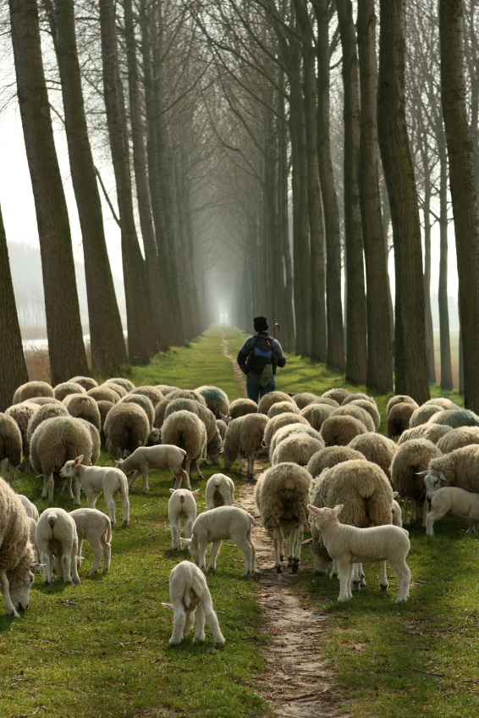
El líder en mí
Acepta cualquier papel que Dios te ponga delante.
Preocúpate.

Slide 25
El líder en mí
Acepta cualquier papel que Dios te ponga delante.
Sirve.

Slide 26
El líder en mí
Acepta cualquier papel que Dios te ponga delante.
Sacrifica.

Slide 27
El líder en mí
Acepta cualquier papel que Dios te ponga delante.
Sé líder.

